Slide 1
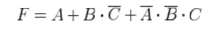
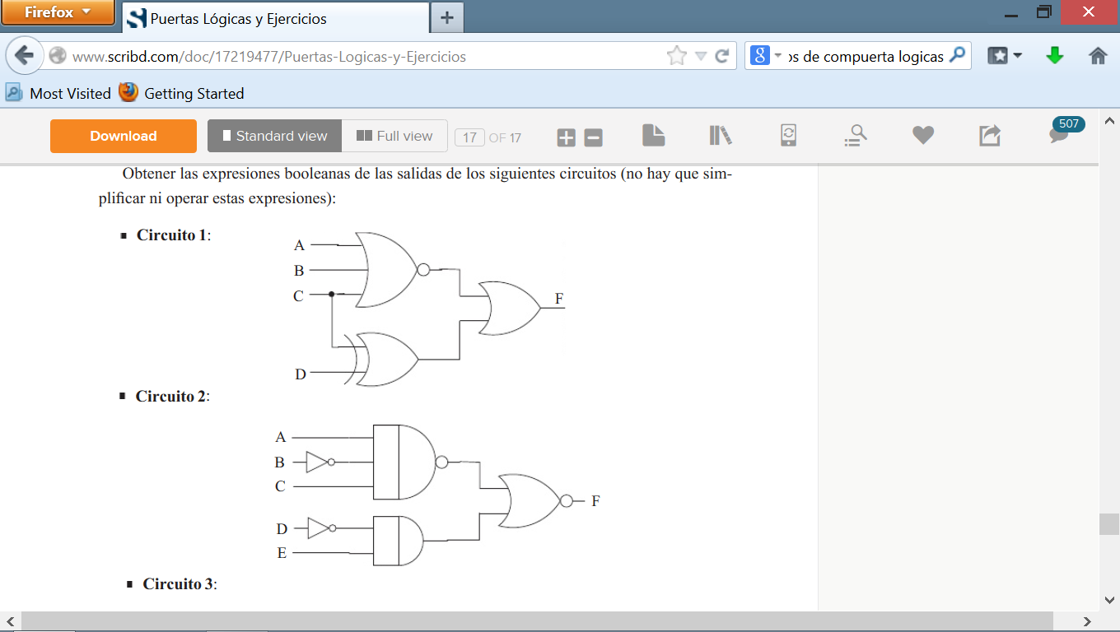
Ejercicios
Implementar la siguiente función y su tabla de verdad.
Obtener las funciones y tablas de verdad.

Slide 2
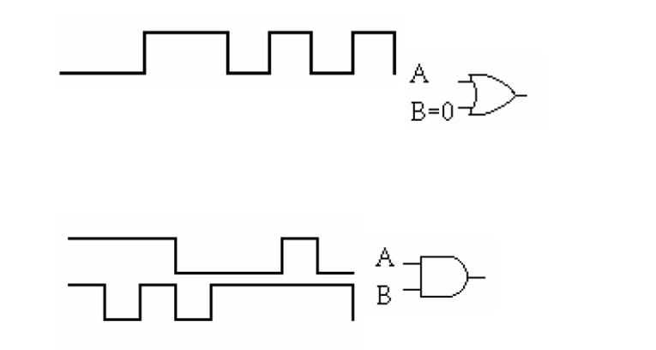
Ejercicios
¿Cuál sería el tren de pulsos a la salida de las figuras?

Slide 3
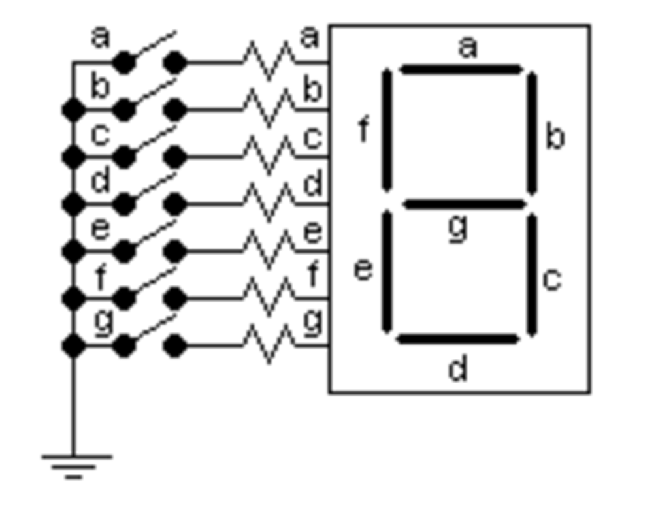
Ejercicios
Desarrollar la tabla de verdad.

